Slide 1

Hafta 5 - II
Veri Entegrasyonu, Temizleme ve Dönüştürme

Slide 2


Veri Entegrasyonu

Slide 3


Tartışalım
2010-2012 yılları arasında düzenlenen ve İŞKUR tarafından yürütülen mesleki eğitim programının istihdam göstergeleri üzerindeki etkisini tartışacağımız senaryoyu ele alalım. Sürekli veri akışını sağlayabilecek, verilerin güvenli ve doğru bir şekilde depolandığı ve veri analitiği ve raporlamaya el verişli bir veri entegrasyonu sistemini nasıl dizayn ederdiniz?
Proje Dosyası

Slide 4




Senaryo 1
Veriler, toplama sürecinde excel dosyası formatında toplanıyor (.xlsx)
Veri sahibi iletişim araçları ile ilgili analistlerle verileri paylaşıyor, analistler verileri işliyor ve raporlar oluşturuyorlar. Her yeni bir anket geldiğinde verileri elle işleyip raporun oluşturulduğu dosyaya yeni bir satır olarak ekliyorlar.
Veri sahibi/analiste bilgisayarında depolaması için gönderiliyor

Slide 5


Senaryo 2
Veriler, toplama sürecinde bilgisayarların okuyabileceği bir formatta toplanıyor
İşlenmiş veriler sunucuya erişim izni olan analistler tarafından kullanılıp raporlar oluşturuluyor
Bir dosya depolama sistemi sunucusuna gönderiliyor (on-premise veya bulut)
Veriler bu sunucuya erişim izni olan ilgili kişiler tarafından işleniyor ve analiz edilebilir formata getirilen veri seti tekrar sunucuya paylaşım için gönderiliyor

Slide 6

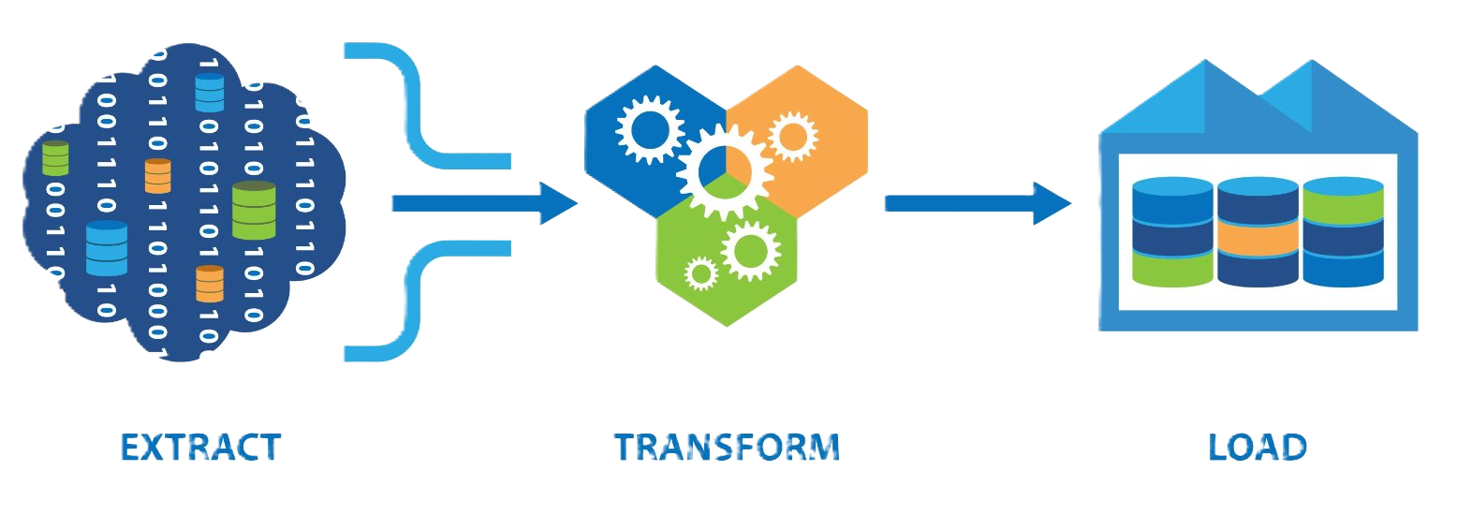
Senaryo 3
Veriler toplanıyor
ETL sürecinden geçmiş veriler analitik raporlama ve iş zekası için tasarlanmış, oldukça yapılandırılmış, özel bir veritabanı sistemi olan Veri Ambarlarına gönderiliyor
Bir sunucuya yapılandırılmış, yapılandırılmamış veya yarı-yapılandırılmış veriler Veri Gölü (Data Lake) oluşturulmak üzere gönderiliyor (on-premise veya bulut)
İlgili veriler belirli veri analitiği veya ileri veri analitiği yöntemlerinin kullanabileceği formata getirilecek otomatize edilmiş ETL süreci geliştiriliyor
İlgili kullanıcılar yapılandırılmış tablolar üzerinden analitik yapıp raporlar üretiyor

Slide 7


Veriler hangi türde depolanmalı?
Küçük ve basit veri setleri ile çalışırken.
Tek kullanıcı veya küçük ekipler tarafından kullanılacak veriler için.
Hızlı ve geçici analizler yapmak gerektiğinde.
Hafif veri saklama ve kolay erişim ihtiyacı olduğunda.
Formatlar arası uyumluluk gerektiren durumlarda (örneğin farklı programlar veya dillerle veri paylaşımı).
Düz ve basit veriler için; karmaşık veri yapıları ve ilişkiler gerektirmeyen durumlarda.
Büyük ölçekli, karmaşık veri setleri ile çalışırken.
Birden fazla kullanıcı tarafından sürekli erişim ve analiz yapılması gerektiğinde.
Verinin merkezi bir yerde tutulması ve güvenliğinin sağlanması önemli olduğunda.
Gerçek zamanlı veri entegrasyonu ve güncellemeleri gerektiğinde.
Gelişmiş sorgulama, analiz ve raporlama işlemleri yapmak gerektiğinde.
Farklı veri kaynaklarından gelen verilerin birleştirilmesi ve yönetilmesi gereken durumlarda.

Slide 8



Dosya Sistemi Sunucu Dizaynı - Mini Uygulama
Kullanılacak Araçlar
Veri Dosyası Formatı
Uygulama
2_1_veri_entegrasyonu.xlsx

Slide 9

Veri Ambarı Sunucu Dizaynı- Mini Uygulama
Kullanılacak Araçlar
Uygulama
2_1_veri_entegrasyonu.xlsx

Slide 10

Veri Temizleme

Slide 11
Düzenli Veri (Tidy Data)
ID | Eğitim | Gelir
1 | İlkokul | 32,000
2 | Üniversite | 55,000
3 | Ortaokul | 35,000
4 | İlkokul Terk | 60,000
5 | Lisansüstü | 90,000
Tidy Data bir veri setinin anlamını verinin yapısıyla eşleştirmenin standart bir yoludur.
her değişken bir sütun oluşturur
her gözlem bir satır oluşturur
her hücre bir ölçümdür

Slide 12


Tekrarlı Veriler
Olması durumunda
Çözüm
Tekrar eden gözlemlerden tek bir gözlem kalacak şekilde satır bazında silme işlemi
Gerçeği yansıtmayan veri analitiği çıktıları

Slide 13
Verileri Standardize Etme ve Düzeltme
Olması durumunda
Çözüm
Yardımcı fonksiyonlar kullanarak verileri standart hale getirme
Yanıltıcı analitik çıktılar

Slide 14
Eksik Veriler
Olması durumunda
Çözüm
Veri analitiği ve ileri veri analitiği yaklaşımları için yeterli veri olmaması ve gerçeği yansıtmayan çıktılar
Doldurma, silme veya görmezden gelme

Slide 15
Eksik Veri Mekanizmaları - Tamamen Rastgele Eksik Veri (Missing Completely at Random, MCAR)
Tespit
Örnek
Yaklaşımlar
Verinin kaynağını sorgulamak.
Eldeki problemle ilgili alan bilgisi sahibi olmak.
Eksik verilerin dağılımını gözlemlenen verilerle karşılaştırarak da MCAR olup olmadığını değerlendirebilirsiniz. Eğer eksik veri oranları farklı gruplar arasında anlamlı bir fark göstermiyorsa, veriler MCAR olabilir.
Bir anket çalışmasında, katılımcılardan gelirleri hakkında bilgi isteniyor. Ancak bazı katılımcılar bu soruyu yanıtlamamış. Eğer bu soruyu yanıtlamayanlar rastgele seçilmişse, yani yaş, cinsiyet, eğitim düzeyi gibi diğer değişkenlerden bağımsız olarak gelir bilgisini vermemişlerse, bu eksiklikler MCAR olarak kabul edilebilir.
Eksik gözlemlerin çıkarılması (Dikkat: Eksik gözlemler çoksa ve farklı gözlemlerdeyse, veri setinin boyutuna göre çok fazla bilgi kaybına yol açabilir.)
İstatistiksel değerlerle doldurma (Dikkat: İstatistiksel değere karar verirken değişkenin dağılımına göre karar vermekte fayda vardır.Eksik gözlemler çoksa değişkenin dağılımının doğasını bozabilir)
Çok değişkenli doldurma (Dikkat: Veri setinin boyutuna göre işlem maliyeti artabilir.)

Slide 16
Eksik Veri Mekanizmaları - Rastgele Eksik Veri (Missing at Random, MAR)
Tespit
Örnek
Yaklaşımlar
Eksik verilerin belirli değişkenlerle ilişkisini inceleyin. Örneğin, belirli bir gruptaki kişilerin gelir bilgisi eksikse, bu eksiklik yaş, cinsiyet veya eğitim düzeyi gibi diğer değişkenlerle ilişki.
Bir sağlık araştırmasında, katılımcıların gelir bilgisi eksik olabilir. Ancak gelir bilgisinin eksik olma olasılığı, katılımcının yaşına bağlı olabilir. Örneğin, yaşlı bireyler, genç bireylere göre gelirlerini bildirmekte daha isteksiz olabilirler. Bu durumda, gelir eksikliği yaş değişkeni ile ilişkilidir, bu da MAR durumuna bir örnek teşkil eder.
Gruplandırılmış istatistikler ile doldurma (Dikkat: Eksik gözlem içeren değişken ile kesin olarak ilişkilendirilebilinen değişkenler ile uygulanabilir.)
İstatistiksel/yapay öğrenme bazlı yaklaşımlar (Dikkat: Eksik gözlemler çoksa, elde edilecek tahminler beklenenden daha hatalı olabilir. Bu da ilgili değişkenin dağılımının doğasını bozabilir. Veri setinin boyutuna göre işlem maliyeti artabilir.)
Çok değişkenli doldurma (Dikkat: Veri setinin boyutuna göre işlem maliyeti artabilir.)

Slide 17
Eksik Veri Mekanizmaları - Rastgele Olmayan Eksik Veri (Missing Not at Random, MNAR)
Tespit
Örnek
Yaklaşımlar
MNAR'ı tespit etmek zor olabilir çünkü eksiklik, doğrudan gözlemlenemeyen bir nedenden kaynaklanır. Ancak şu yöntemler kullanılabilir:
Mantıksal İnceleme: Veri toplama sürecini ve eksik veri oluşma nedenlerini inceleyerek MNAR durumu olup olmadığını anlamaya çalışabilirsiniz. Örneğin, katılımcılar utandıkları veya çekindikleri için belirli soruları yanıtlamamış olabilirler.
Eksik Veri Örüntülerinin İncelenmesi: Eğer belirli bir değişkenin eksikliği diğer değişkenlerle açıklanamıyorsa ve bu eksiklik sistematik bir nedene dayanıyorsa, MNAR durumu söz konusu olabilir.
Bir çalışan memnuniyeti anketinde, katılımcılardan iş yerindeki stres düzeylerini puanlamaları isteniyor. Ancak bazı çalışanlar yüksek stres yaşadıkları halde bu soruyu boş bırakıyorlar, çünkü stres düzeylerini ifade etmenin iş yerindeki pozisyonları açısından olumsuz yansımaları olabileceğini düşünüyorlar. Bu durumda, stres düzeyi ile verinin eksikliği arasında bir ilişki mevcut olabilir. Yani, stres düzeyi yüksek olan çalışanlar bu veriyi daha sık eksik bırakıyor olabilirler. Bu da MNAR durumuna bir örnektir.
Eksik veri nedenlerini anlamak ve veri toplama sürecini düzeltmek
Eksikliği işaretlemek (indikatör bir değişken oluşturmak)
Çok değişkenli doldurma (Dikkat: Veri setinin boyutuna göre işlem maliyeti artabilir.)

Slide 18
Eksik Veri Yaklaşımları - Cheat Sheet ve Kompleks Yaklaşımlar için Kaynak
Cheat Sheet
Çok Değişkenli Doldurma-Datacamp

Slide 19
Aykırı Değerler
Olması durumunda
Çözüm
Bazı ileri veri analitiği yaklaşımlarının doğru bir şekilde çalışma mekanizmalarını engelleme ve istatistiksel analizlerde sonuçları saptırma
Gözlem bazında çıkarma, düzeltme, yakınsama veya kategorikleştirme

Slide 20
Aykırı Değer Mekanizmaları - Ölçüm Hataları veya Veri Giriş Hataları
Örnek
Karar
Bir sosyal etki araştırmasında, bir bireyin haftalık çalışma saati yanlışlıkla 330 olarak kaydedilmiş olabilir. Bu veri açıkça bir hatadır çünkü insanlar genellikle bu kadar uzun süre çalışmazlar; bu durum muhtemelen veri giriş hatasından kaynaklanmaktadır.
Bu tür aykırı değerler genellikle veri setinden çıkarılmalı veya düzeltilmelidir çünkü analizde yanıltıcı sonuçlara yol açabilir.

Slide 21
Aykırı Değer Mekanizmaları - Aykırı Değerlerin Gerçek Değerleri Yansıtması
Örnek
Karar
Sosyal etki raporu için ekonomik eşitsizliği değerlendirmek üzere bir topluluktaki gelir düzeylerini analiz ediyorsunuz. Topluluğun çoğu üyesi benzer gelir düzeyine sahipken, bir kişi, sahip olduğu başarılı küçük bir işletme sayesinde önemli ölçüde daha yüksek bir gelire sahip. Bu yüksek gelir verisi ilk bakışta aykırı bir değer gibi görünebilir, ancak aslında topluluğun önemli bir yönünü yansıtır: yerel girişimcilerin varlığını. Bu veriyi çıkarmak, topluluğun ekonomik yapısını yanlış anlamaya yol açabilir ve küçük işletmelerin yerel kalkınmaya olan etkisini gizleyebilir.
Bu durumda, aykırı değerler analize dahil edilmelidir.

Slide 22
Aykırı Değer Mekanizmaları - Aykırı Değerlerin Özel Durumlar veya Çeşitliliği Temsil Etmesi
Örnek
Karar
Sosyal etki analizinde, bir toplulukta gönüllülük saatleri incelenirken bazı bireylerin gönüllülük katkıları normalin çok üzerinde olabilir. Bu durum, yerel bir etkinlik, topluluk dayanışması ya da belirli sosyal sorumluluk projelerine olan yoğun katılımdan kaynaklanıyor olabilir.
Eğer bu aykırı değerler belirli olayları veya çeşitliliği temsil ediyorsa, çıkarılmamaları gerekebilir çünkü bu değerler topluluğun sosyal katılım dinamikleri hakkında önemli bilgiler taşır.

Slide 23
Aykırı Değer Mekanizmaları - Aykırı Değerlerin Model Üzerindeki Etkisi
Örnek
Karar
Bir regresyon modeli oluştururken, bir veya iki aykırı değer tüm modelin eğimini ve kesişim noktasını ciddi şekilde değiştirebilir. Bu durumda, model performansını iyileştirmek için aykırı değerler çıkarılabilir veya daha az etkileyici hale getirilebilir.
Aykırı değerlerin modele olan etkisine bağlı olarak, bu tür veriler çıkarılabilir, sansürlenebilir veya modelin aykırı değerlere karşı daha dayanıklı hale getirilmesi için farklı yöntemler (örneğin, robust regression) kullanılabilir.

Slide 24
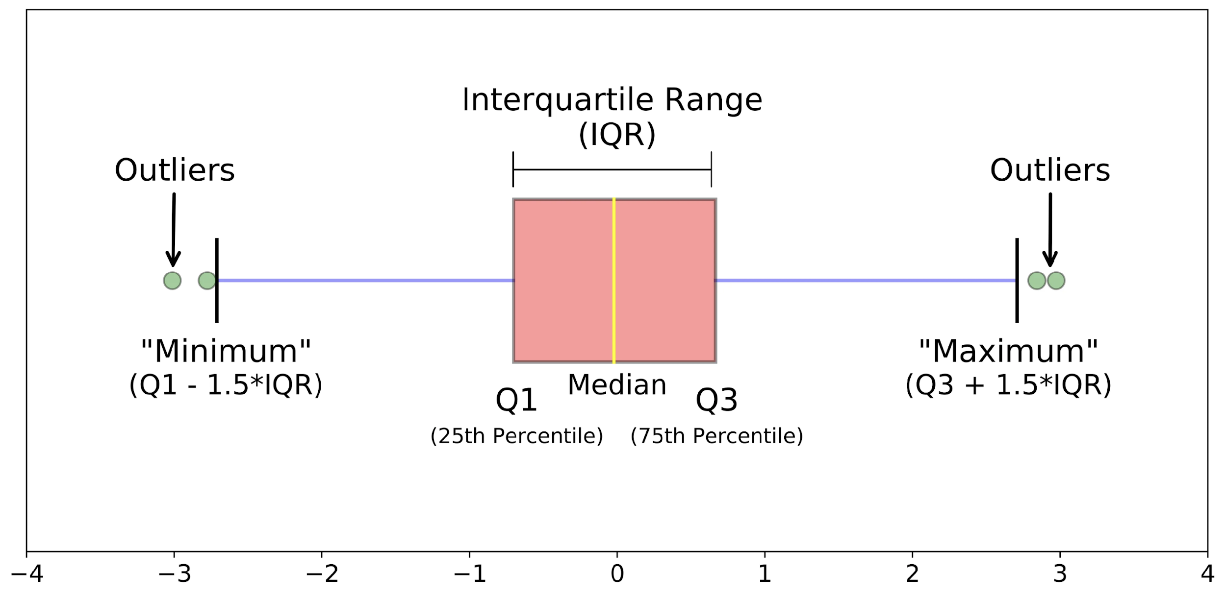
Aykırı Değer Tespiti
2_2_veri_temizleme.xlsx

Slide 25

Veri Dönüştürme

Slide 26
Veri Dönüştürme
Pivot Tablolar ve Veri Bütünleştirme
Yeni Değişkenler Oluşturma
Veri Düzenini Yeniden Oluşturma
Tablo Birleştirme ve Satır Bazında Ekleme

Slide 27
Pivot Tablolar ve Veri Bütünleştirme
Amaç: veri analitiği kapsamında betimsel istatistikler hesaplama
2_3_veri_donusturme.xlsx

Slide 28
Yeni Değişkenler Oluşturma
Amaç: istatistiksel analizlerde yeni bilgiler yakalama ve yeni içgörüler çıkarma
2_3_veri_donusturme.xlsx

Slide 29
Veri Düzenini Yeniden Oluşturma
Amaç: yapılacak olan istatistiksel analizin ihtiyacı doğrultusunda tablo düzenini değiştirme
2_3_veri_donusturme.xlsx

Slide 30
Tablo Birleştirme ve Satır Bazında Ekleme
Amaç: ilişkisel tabloları birleştirip ilgili analizi detaylandırma
2_3_veri_donusturme.xlsx

Slide 31
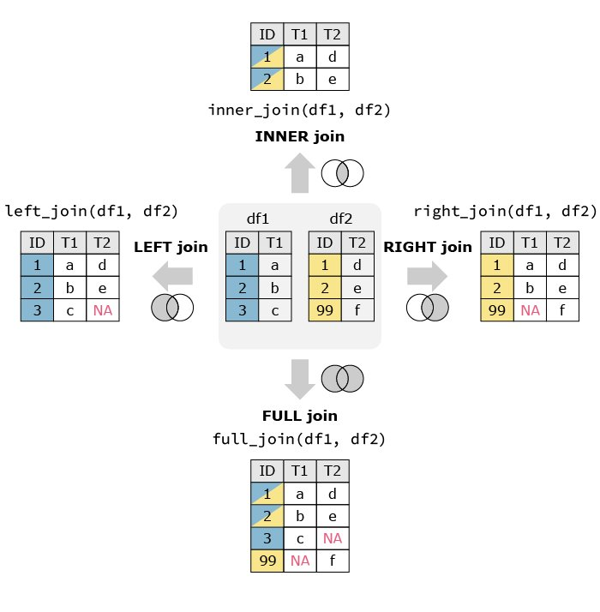
Tablo Birleştirme
Kaynak: https://quantifyinghealth.com/join-dataframes-in-r-left-right-inner-full-joins/
2_3_veri_donusturme.xlsx

Slide 32
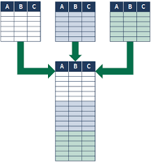
Satır Bazında Tablo Birleştirme
Kaynak: https://help.highbond.com/helpdocs/analytics/141/user-guide/en-us/Content/data_preparation/combining_data/appending_tables.htm
2_3_veri_donusturme.xlsx

